Slide 1

ỦY BAN NHÂN DÂN QUẬN LONG BIÊN
TRƯỜNG MẦM NON CHIM ÉN
Lĩnh vực phát triển ngôn ngữ
Hoạt động: Làm quen văn học
Đề tài: Truyện: “ Đám mây đen xấu xí”
Chủ đề: Nước và hiện tượng thiên nhiên
Lứa tuổi: MG nhỡ 4 – 5 tuổi
Giáo viên: Nguyễn Thu Giang

Slide 2
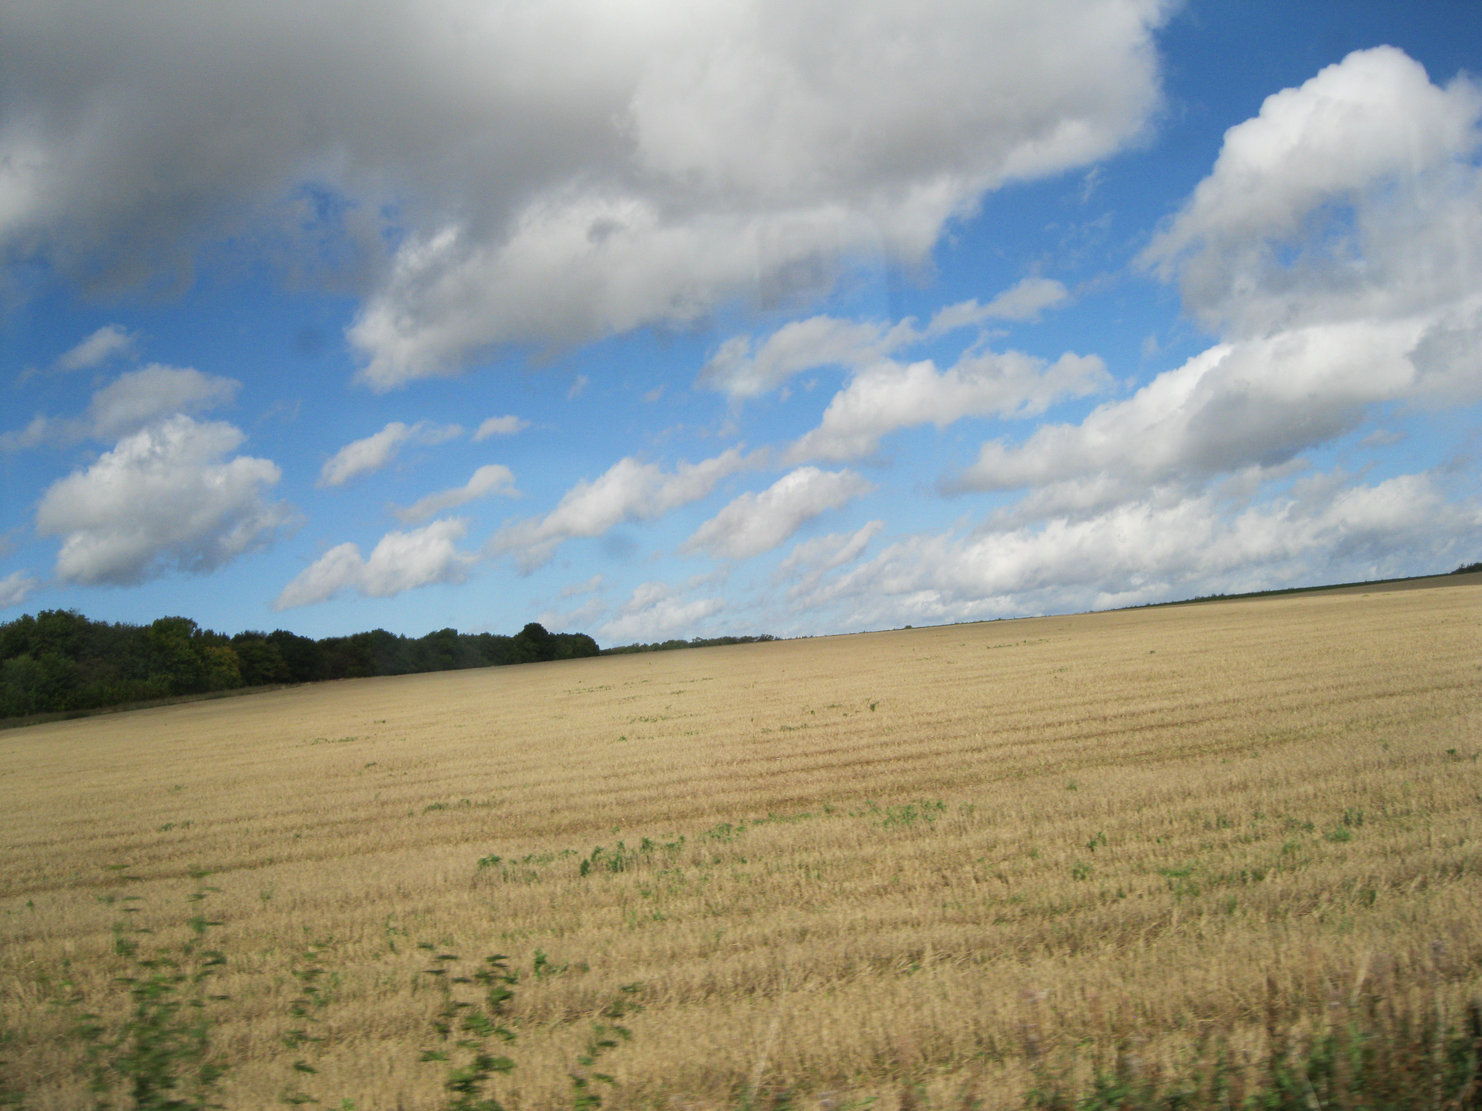

Slide 3
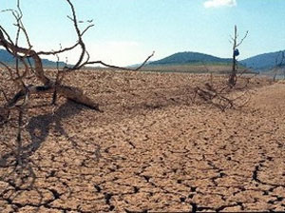
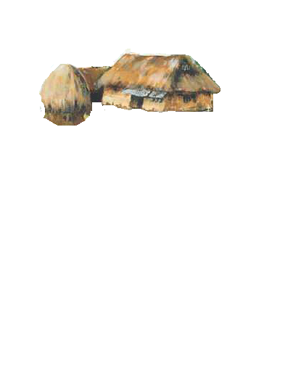
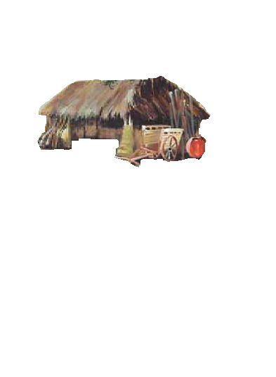

Slide 4
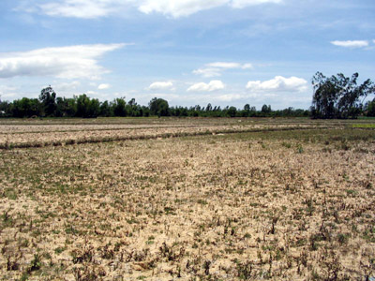

Slide 5
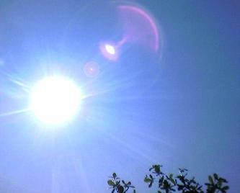


Slide 6
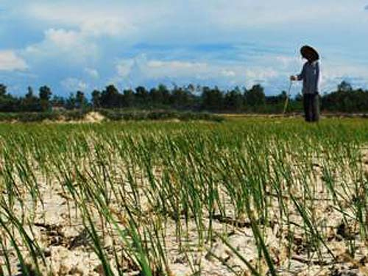


Slide 7
